Slide 1
上章内容
晶体XRD定向
粘接硅棒
多线切割机切割
冲洗
去胶
冲洗，烘干

Slide 2
切片过程的评估
定向的准确性
切割出的硅片最小厚度、厚度均匀性
表面参数——平整性，弯(翘)曲度，碎裂
结构参数——损伤层（如晶格畸变），应力分布～30um
洁净性（加工带来的污染）——金属、有机、表面部分氧化层
切割效率

Slide 3
后续工艺
去除表面损伤层，——研磨（磨片）
消除内应力——可能引起碎裂——倒角，退火
清理表面污染物，——表层切除，清洗，背封，背损伤
确保电阻率温度稳定性——退火

Slide 4
第三章 硅片的倒角、研磨和热处理
本章加工工艺：
  1. 边缘倒角
  2. 表面研磨
  3. 热处理

Slide 5
工艺介绍
倒角：通过金刚石砂轮对硅片边缘进行打磨，使其边缘钝圆光滑，而不易破碎。
研磨：采用磨料研磨的方式，对硅片表面进行磨削，将表面损伤层减薄，获得较平整表面，为抛光创造条件。
热处理：对硅片进行高温退火（650℃），降低或消除硅晶体中氧的热施主效应。

Slide 6
1. 倒角
硅片倒角
  简介
  工艺
  流程
  主要参数

Slide 7
倒角
定义：采用高速运转的金刚石磨轮，对进行转动的硅片边缘进行摩擦，从而获得钝圆形边缘的过程。属于固定磨粒式磨削。
作用：消除边缘锋利区，大大减小边缘崩裂的出现，利于释放应力。
崩裂原因：边缘凸凹不平、存在边缘应力、受热边缘膨胀系数不同等等。

Slide 8
倒角加工示意图
大气
吸盘
金刚石
ω
低压区
抽气减压
6000～8000r/min
ω
对于没有参考面的倒角，硅片做标准圆周运动。

Slide 9
有参考面的倒角
硅片边缘不是规则圆形，因此硅片不是做规则的圆周运动，而是采用凸轮，进行旋转。
最终目的：硅片边缘做总被均匀打磨。

Slide 10
倒角粗糙度的控制
为尽量减小粗糙度，且保证加工效率：分别由大到小采用不同磨粒的倒角磨轮，对硅片进行多次倒角，最终获得光滑的表面。
例：先采用800#粗倒角，再采用3000#的磨轮进行精细倒角，最终获得光滑的表面。平均粗糙度R_{a}<0.04um
3000#目，表示每平方英寸含3000个颗粒。

Slide 11
两种典型的倒角
硅片经过倒角以后，其边缘的轮廓并不相同，主要有R和T型两种。
R型（主流）
T型

Slide 12
倒角的主要参数
倒角的角度：11º(H型)，22º(G型)。
倒角的宽幅。
中心的定位。
磨轮与旋转台距离的调节。

Slide 13
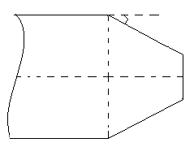
θ＝11°
倒角的度数
中心面
宽幅

Slide 14
倒角的流程
准备工作
参数输入
自动倒角
检查水电
选择凸轮
选择磨轮
选择吸盘
硅片同心度
硅片高低
主轴转速
倒角结束
有参考面的硅片倒角，采用凸轮

Slide 15
影响倒角的因素
凸轮的选择。
硅片中心定位准确性。
硅片固定的平整性。
转速高低、稳定性。
高速转动时的竖直性。
L的精确控制。
磨轮的磨粒尺寸。

Slide 16
倒角的故障
残留未倒角的边缘——中心定位不准。
宽幅不均匀——硅片厚度不均，边缘翘曲，磨槽不均。
倒角崩边——硅片边缘太薄，金刚石磨粒不均匀，冷却水不足等。

Slide 17
L
ω
L₂
ω
L₁
交叠区

Slide 18
解决中心定位问题
(1) 尽量定位准确
(2) 控制L，和硅片半径匹配，L<R-d

Slide 19
2. 硅片的研磨
1）简介
2）研磨基本知识
3）磨片的主要技术参数
4）高质量磨片的技术条件
5）研磨机组成与原理
6）磨片的工艺过程
7）主要影响因素
8）磨片中产生的缺陷

Slide 20
1）硅片研磨
磨片：多线切割以后的硅片，表面有一定的损伤层，（存在晶格畸变、划痕以及较大起伏度），为了获得光滑而平整的晶体表面，需要将损伤层去除，通常分两步：第一，机械研磨，第二，表面抛光。而采用研磨方式，来去除损伤层，就是磨片。
磨片方式：研磨浆中的磨粒在一定压力作用下，研磨工件的表面。
磨片方式：游离式磨削。

Slide 21

磨片示意图
压力

Slide 22
2）研磨基本知识
(1) 研磨的机理
(2) 研磨浆组成与原理

Slide 23
(1) 研磨中的机理：
a. 挤压切削过程。磨粒在一定压力下，对加工表面进行挤压、切削。
b. 化学反应。有些磨料可以先把工件表面氧化，再把氧化层进行磨削。这样可以减慢切削速度，提高最终加工精度。
c. 塑性变形。获得非晶的塑性层，最终去除。

Slide 24
(2) 研磨浆主要包括：
a. 磨料：粒度小，则磨削的表面粗糙度小，加工精度高. 但是加工速度慢。粒度大，则加工速度快，但是加工粗糙度大。
基于效率和精度要求：先用粗磨料加工，再用细磨料加工。
磨片中，磨粒通常采用金刚砂，即SiC颗粒。

Slide 25
不同大小磨粒的磨削比较
 | 磨削效率 | 表面粗糙度 | 划痕 | 比表面积 | 摩擦力 发热量
大磨粒 | 高 | 大 | 深 | 小 | 摩擦小， 发热少
小磨粒 | 低 | 小 | 浅 | 大 | 摩擦大， 发热多

Slide 26
b. 磨削液的作用：
冷却作用：把切割区的热量带走。
排渣作用：将研磨屑和破碎的磨粒冲走。
润滑作用：减小磨粒和表面的机械摩擦。
防锈作用：磨粒除了磨削工件，对金属底盘也进行切削，要防止金 属底盘生锈。
磨片中，磨削液通常采用水。

Slide 27
c. 助磨剂等
助磨剂：加速材料磨削速度，并保证平整度，保证磨粒悬浮性，通常一些氧化剂。
助磨原理：助磨剂和工件表层反应（挤压造成部分原子混合，如O），形成较疏松的表面氧化层，容易去除。

Slide 28
3）磨片中的技术参数
a. 硅片厚度和总厚度变化TTV。
b. 表层剪除层的厚度。
c. 表面缺陷的产生。

Slide 29
a. 硅片厚度和总厚度变化TTV
硅片厚度，特指硅片中心点的厚度。
总厚度变化：TTV=T_{max}-T_{min}
未经磨片时，硅片TTV很大，（几十um）。经过磨片以后，TTV<5um。
经过磨片，硅片厚度的均匀性获得大幅提高。

Slide 30
b. 表层剪除的厚度
为保证研磨效果，表层剪除量应当大于损伤层的厚度。
内圆切割，剪除厚度：60～120um。
多线切割，剪除厚度：40～60um。

Slide 31
c. 表面缺陷
磨片过程中，可能产生部分表面缺陷，如崩边，缺口等。
磨片过程中，应尽量避免缺陷产生。

Slide 32
4) 高质量磨片的技术条件
模具表面硬度高，平整度高。
工件做复杂的运动，保证研磨均匀性。
研磨浆具有一定的浓度黏度和流量。
适当的压力和转速。

Slide 33
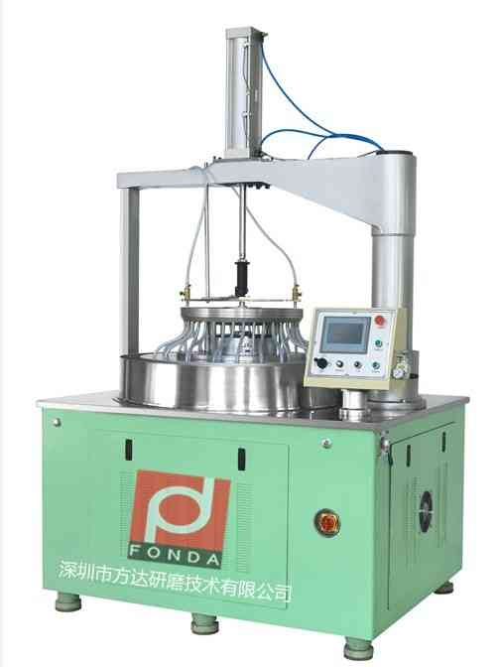
5) 研磨机的结构
电机
研磨液输管
控制电脑
机座

Slide 34
硅片研磨机的组成
机座
磨盘、研磨传动机构
双面研磨机
研磨液系统
主轴转动
行星运动
控制系统
上磨盘升降
磨速控制

Slide 35
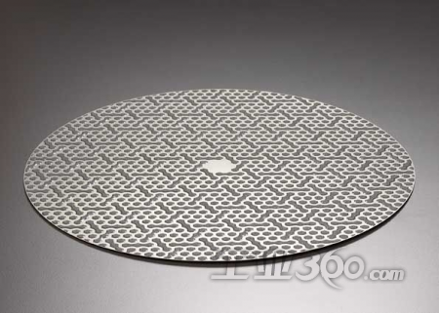
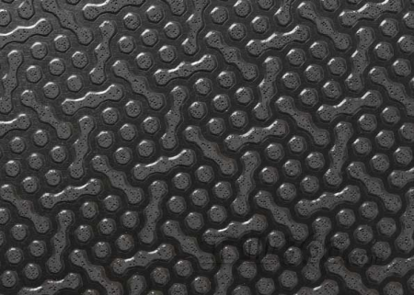
研磨机磨盘
沟槽
表面硬度高耐磨削

Slide 36

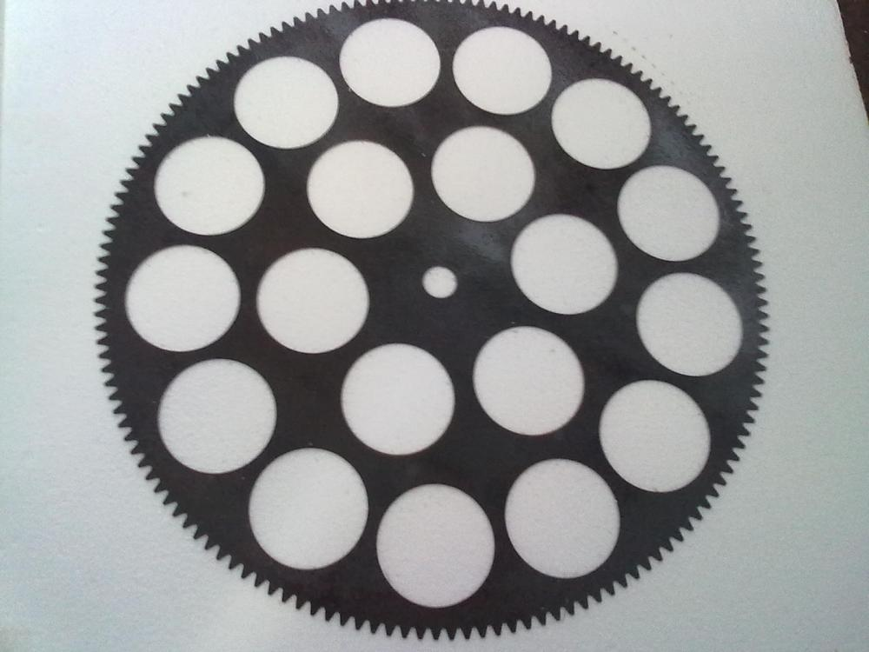
行星齿轮片
硅片孔
外侧齿轮

Slide 37
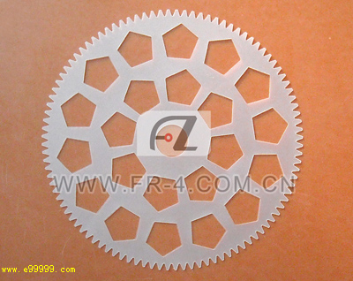
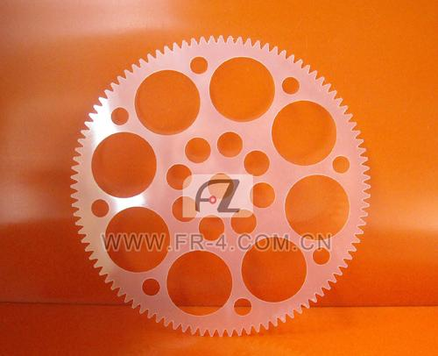
其他形状的齿轮片

Slide 38

研磨系统的结构
上磨盘
主轴
下磨盘

Slide 39
研磨液系统
包括：研磨液桶、水泵、研磨液传输管道。
研磨液喷在研磨区，即上磨盘和行星轮之间、下磨盘和行星轮之间，因同时对两个表面研磨。

Slide 40
控制系统
主轴和行星运动的实现：电机驱动做定轴转动，转速和方向可调节。
  上磨盘升降、转动：气压控制升降，平稳性好；电机驱动转动，转速和下磨盘反向。
  下磨盘定轴转动：电机驱动
研磨速率的控制：研磨压力、磨片的转速、研磨浆的流速、研磨时间。

Slide 41
6）磨片的工艺过程
硅片分选
配研磨液
修盘
清洗
磨片
设置参数

Slide 42
(1)厚度分选：将多线切割以后，厚度一致的硅片选出来，进行同盘研磨，提高研磨以后硅片之间厚度的一致性。精确到微米。
(2)配置研磨浆：磨料+水+助磨剂+金属洗涤剂
磨料：金刚砂，即SiC颗粒
助磨剂：弱碱性，提高研磨的速率。
典型配比：
SiC:水:助磨剂=(10±1):(20±1):(4±0.2)

Slide 43
研磨浆 = SiC: 水: 助磨剂
各组分的作用：
水：润滑，冷却，冲刷碎屑
SiC：研磨
助磨剂：
  表面活性剂(防止硅粉、SiC颗粒团聚)，
  弱碱性物质，和Si表面发生反应。

Slide 44
助磨剂简介：研磨过程中，小尺寸的研磨颗粒带有电荷，随着颗粒不断减小，自身重力也减小，一方面易于悬浮，另一方面，当大量硅粉存在时，也易于发生团聚，而影响研磨效果。
加入的助磨剂常常是表面活性剂，其分子具有双亲基团，即亲水和亲颗粒的两端，这样助磨剂分子可以分布在研磨颗粒周围，再外层是水，这样可以防止颗粒团聚。

Slide 45
(3)修磨盘：保证磨盘的标准平整度。
磨盘不平整原因：研磨浆的研磨作用、金属部件之间的磨削。
修磨盘方法：采用研磨液将表面磨削掉一层。
(4)参数设置：研磨压力、转速、目标厚度等
厚度的实时监控：晶体振荡器。
(5)研磨：自动进行。
(6)冲洗送交。

Slide 46
7) 影响研磨的因素
(1) 影响研磨速率的因素。
(2) 磨盘、载体的表面平整性对研磨效果的影响。

Slide 47
(1) 影响研磨速率的因素
a. 研磨液的浓度。
b. 硅片承受压强的大小。
c. 研磨盘的转速。
d. 磨盘和载体的外形。

Slide 48
a 研磨液的浓度
研磨液组成：主要是SiC磨粒和水。
研磨液的参数：
  磨粒大小：为提高效率，倾向大磨粒，但是磨粒太大会增加研磨粗糙度，一般选用W14，即尺寸10～14微米。
  配制浓度：随浓度增加，研磨速率先增加，再减小。

Slide 49
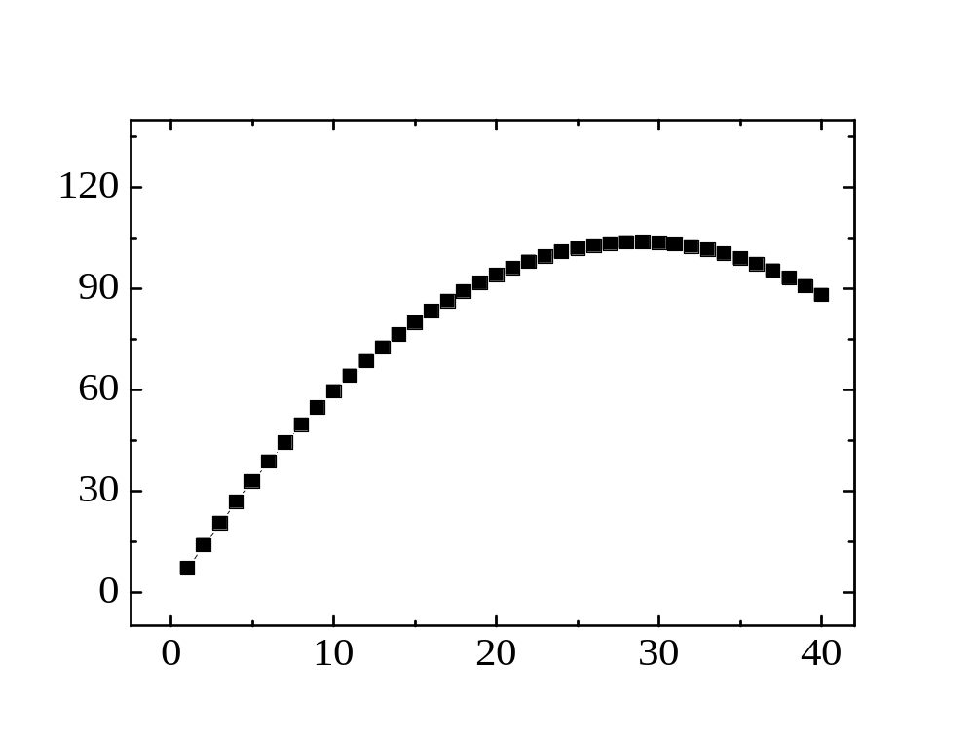
研磨速率
浓度%

Slide 50
先增加的原因：磨粒浓度较低时，互相接触概率很小，随着浓度增加，所有磨粒单位时间研磨的总面积增加。
研磨速率饱和的原因：单位时间研磨的面积达到稳定（和转速等因素有关）。
随后减小的原因：浓度太大，磨粒之间接触挤压的概率增大。因此会增加各种界面缺陷和磨粒团聚的产生，并降低有效研磨速率。

Slide 51
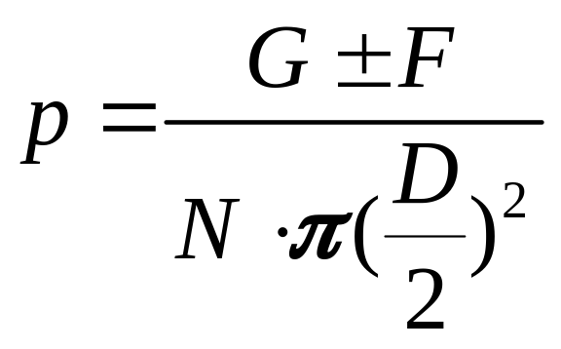
b 硅片承受的压强
硅片所承受的压强p，由上磨盘自重G，和外加控制压力F决定：
G: 上磨盘重量，F: 外加的研磨压力，
D: 硅片直径
载体未承受重量。

Slide 52
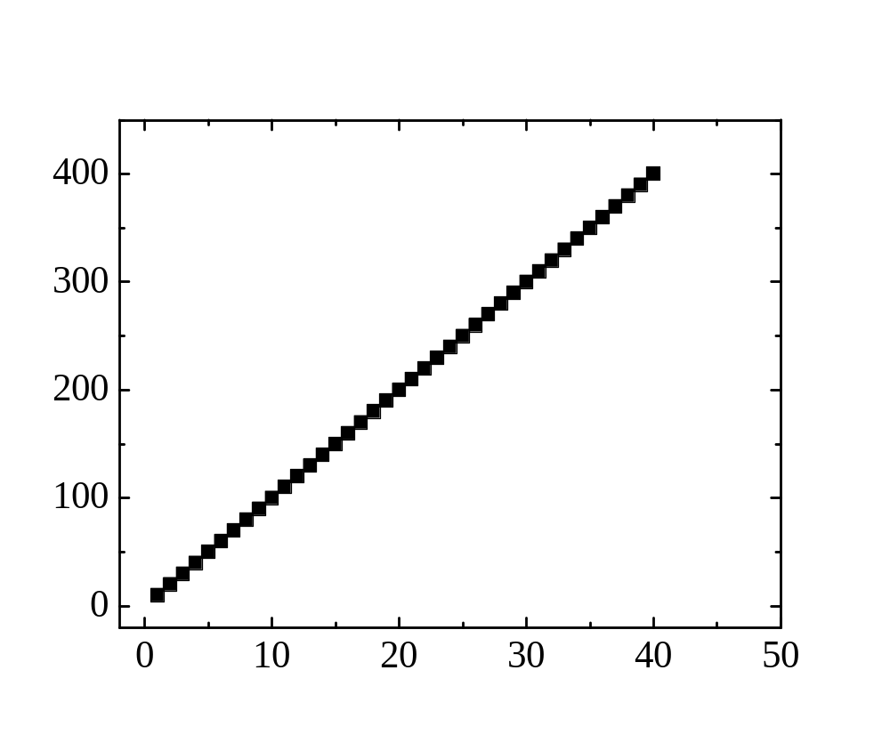
压强与研磨速率关系
转速等因素不变时，硅片所受压强越大，研磨速率越高。
速率
压强P

Slide 53
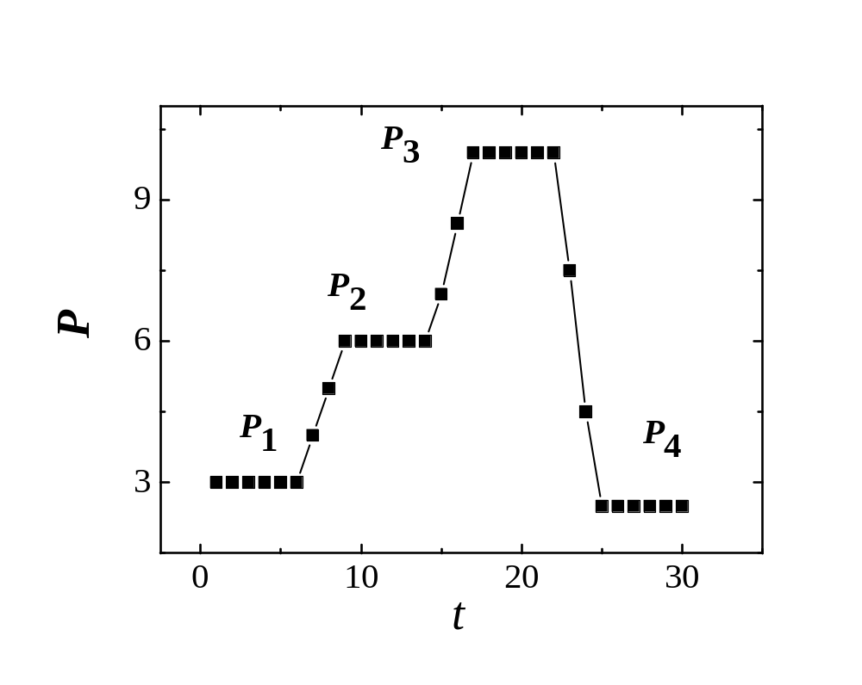
磨片过程中压强的控制
硅片可承受的最大压力有限，需要分段控制压强。

Slide 54
c. 磨盘的转速
一般说，转速高，研磨速率快。
研磨是效率（速率）和精度（粗糙度）并重，为减小界面缺陷，转速不宜过大。
压力等条件一定时，转速越高，表面摩擦力越大，会形成界面缺陷。
所以，转速应当和压力F，磨粒等条件相匹配，一般设备会提供相应的参数。

Slide 55
d 磨盘、载体外形对磨片的影响
1）磨盘的几何外形对研磨的影响。
2）载体几何外形对研磨的影响。
考虑的焦点，工具的表面平整性。

Slide 56
磨盘的外形
新设备磨盘外形是规则平面，有清晰的盘槽。
研磨过程中，磨盘和载体也会被磨损，而且这种磨损，并非平面性磨削，这导致磨盘外形不再是规则的平面，盘槽变浅。
磨盘外形缺陷：划痕、凸凹面，盘槽变浅。
磨盘外形不规则，会导致磨过程中产生多种缺陷，甚至碎片。
解决方案：修盘，开槽。

Slide 57
修盘方法：用标准平面磨盘，接触待修理的磨盘，二者界面之间喷洒硅片的研磨液，加较大压力，并反向高速旋转，进行游离式磨削，重新打磨出规则平面。
盘槽的维持：经过一次修盘，盘面被打磨下一层，盘槽会变浅，因此当盘槽磨平时，要重新开槽。

Slide 58

划痕
剪除层
磨盘

Slide 59
2) 载体外形对研磨的影响
载体厚度：硅片的2/3。
载体开孔直径：比硅片大～1mm。
耗材：载体研磨至硅片厚度的1/2时，报废。
载体比硅片薄，因此，磨盘自重和外加压力作用在硅片上。

Slide 60
7） 磨片过程中的表面缺陷
磨片时，产生的表面缺陷主要有：
崩边：硅片表面或边缘非穿透性缺损。
缺口：贯穿整个硅片厚度的边缘缺损。
裂纹：延伸到硅片表面的解理或裂痕，可以贯穿或者不贯穿硅片的厚度。
划片：由磨粒的摩擦，对硅片造成的表面划痕。磨粒尖锐的表面形成，一般磨粒尺寸较小，外形接近钝圆形，可以减少划片。

Slide 61
裂纹
缺口
崩边

Slide 62
3 硅片的热处理
1) 硅片热处理的意义。
2) 硅片热处理的工艺过程。
3) 半导体中杂质O的存在形式和行为。

Slide 63
1) 硅片的热处理的意义
意义：
(1) 降低硅片内部氧原子的施主效应。
(2) 消除硅片的内应力。
处理对象：主要针对直拉法生长的本征硅，（非重掺杂），切割出的硅片。
杂质对象：硅片中的氧原子O
工艺参数：温度、时间。

Slide 64
2) 硅片热处理的过程
(1) 器材的处理。
(2) 热处理步骤。

Slide 65
器材处理
器材：石英管、石英舟、氧化炉/扩散炉、钢瓶（Ar、N₂）
目的：清理石英管和石英舟的表面杂质。
方法：
  氢氟酸稀溶液浸泡，2小时。
  水冲洗。
  650℃下，保护气氛中煅烧2小时。
稀酸配比 HF : H₂O = 1 : 10

Slide 66
热处理工艺过程
准备工作
装片
入炉
出炉
恒温

Slide 67
准备工作：检查核实硅片，开启室内排风和冷却水，调节保护气体流量，炉温升高到650℃待用。
装片：带上手套，将硅片放入石英舟。
入炉：将石英舟放在路口，用石英棒将其沿石英管推进，并到恒温区。
恒温：温度设置在650℃±20 ℃，恒温处理30～40min，避免形成过多新施主。
出炉：用石英棒将石英舟拉至炉口，并取出。

Slide 68
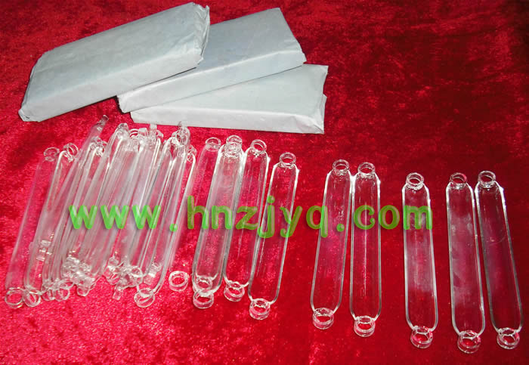
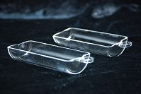
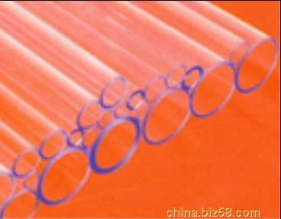
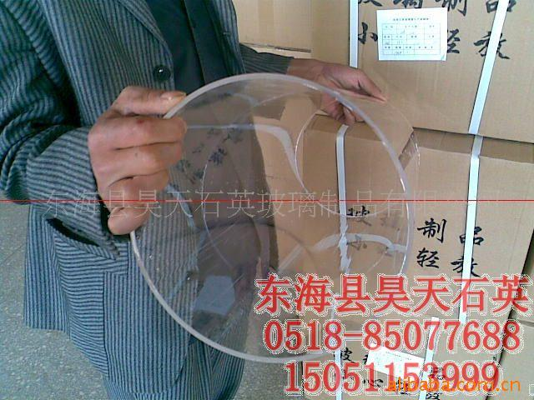

Slide 69
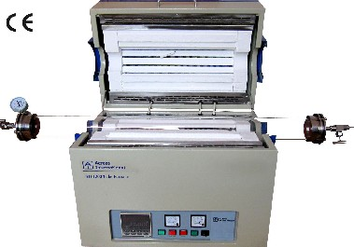
加热棒
石英管
进气
N₂或Ar
排气
恒温区
炉体

Slide 70
3) 直拉法硅中的氧
来源：直拉法中，坩埚中的O，在Si熔融阶段进入Si熔体，在提拉阶段留在硅晶体内部。
分布：硅锭头部含量高，对硅片，中心含量高，边缘降低。
原子位置：晶格空隙（同一氧浓度处，均匀掺杂）。
O浓度：典型原子浓度(1～1.7)*10¹⁸/cm³，
而Si原子浓度5.1*10²²/cm³。

Slide 71
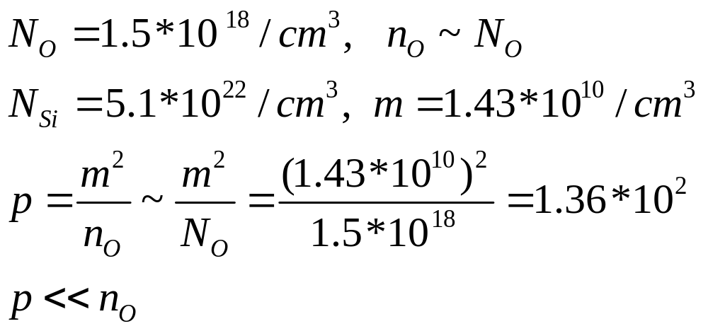
氧原子掺杂与Si导电性的关系
严重偏离本征半导体

Slide 72
半导体中氧杂质的行为
热施主
施主效应
新施主
氧原子行为
电阻率稳定性
氧沉淀
晶体结构

Slide 73
氧原子的施主效应
施主杂质：提供电子的杂质称为施主杂质。
受主杂质：半导体内提供导电空穴的杂质，是受主杂质。
O原子是一种施主杂质，具体的施主行为，与O原子浓度和氧原子局域化状态，以及温度有关。

Slide 74
施主效应的介绍
存在不同施主的原因：半导体中的施主程度，即电阻率变化量的多少，不仅和Si材料中O原子的浓度有关，而且和其在材料中的分布形式有关。
不同施主效应的差别：1）施主的稳定性，即对温度的稳定性，2）对电阻率影响的大小。
材料稳定性：取决于施主效应温度的稳定性。

Slide 75
施主的微观解释
O原子究竟提供多大的施主效应，与其具体存在状态有关——Si、O原子聚集程度和结合形式。

Slide 76
(1) O原子的两种施主效应
1. 热施主：氧原子分散掺杂在Si晶格间隙，形成的施主效应。形成温度较低，大约300～550 ℃，于450℃附近最显著，形成于提拉时硅锭的冷却过程（ T>700℃，O空隙间扩散）
T~450℃，O扩散并彼此聚集，形成热施主，此温度的扩散系数非常大。
热施主最终浓度：正比初始O浓度的三次方。
杂质作用：C可以抑制热施主，H促进热施主。

Slide 77
热施主机理
自由间隙模型：形成小范围的Si原子外层包裹O原子，的聚集体。

Slide 78
2. 新施主：数百个O原子聚集形成的硅氧集团，产生的一种施主效应。形成于500℃～800℃。
形成条件：
  温度高，一般大于650℃形成明显。
  O浓度较大，> 5*10¹⁷/cm³ 。

Slide 79
热施主和新施主的特点
热施主：温度稳定性差，电阻率随温度变化明显。
新施主：温度变化不明显。

Slide 80
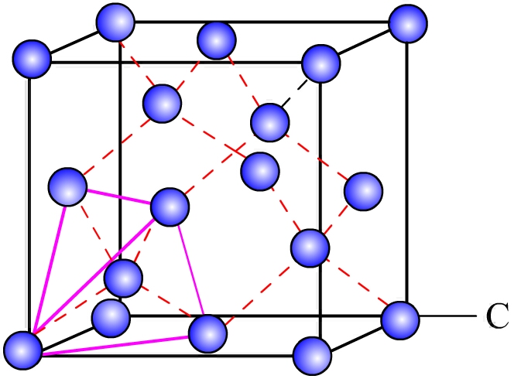
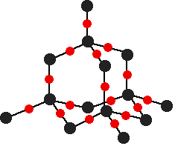
O晶格空隙（不稳定）
热处理（小区域成键）

Slide 81
两种施主效应的处理方法
热施主：施主效应显著，而且和材料温度有关，导致Si材料电阻率不稳定，器件热稳定性差，应当予以消除。消除手段，快速退火，使氧原子小范围局域化。
典型工艺：650℃退火半小时。
新施主：形成温度较高，小范围的温度涨落，对其影响不大，也不好消除，一般不处理。快速退火有一定效果。比如700℃停留2S，然后速冷。

Slide 82
(2) 硅片中的氧沉积
氧沉积：硅中氧含量很高时，硅锭降温阶段，氧原子聚集，并和硅原子结合，形成SiO₂颗粒，称为氧沉积。
产生条件：氧原子浓度高，温度较高。
形成过程：Si中氧的溶解度，随温度降低而降低，因此，提拉硅中的O，在随着硅锭温度降低，形成过饱和状态，并且结晶而形成氧沉积。
稳定性：1200℃温度下，氧沉积可以融化，O再次回到晶格间隙，均匀分布。

Slide 83
氧沉淀的特点与利用
氧沉积是一种晶体结构缺陷，对电阻率的影响随温度变化不大，少量的氧沉积可以接受。
利用：1）作为金属吸杂中心，吸收金属原子，2）增强硅片的机械强度，防止原子滑移，因此硅片不易翘曲。
缺点：含量太高，使得硅片翘曲。
总之，少量的氧沉积是有益的。

Slide 84
O形式
直拉硅：均匀分布晶格内部，溶解状态，
  未多方向成键——不稳定（热运动）
热处理——小范围成键，稳定化（消除热施主）
新施主——几百Si、O原子稳定成键
氧沉淀——大范围较多Si、O原子结晶

Slide 85
本章内容
硅片倒角的目的和意义。
硅片研磨的目的和意义。
研磨的机理有哪些。
磨削液的作用有哪些。
研磨过程中，硅片做何种运动。
分别从研磨液浓度，研磨压力和磨盘转速三个角度说明各自对研磨速率的影响。
硅片研磨的步骤有哪些。

Slide 86
磨片过程中形成的表面缺陷有哪些（53/77）。
简述硅片进行热处理的过程和作用。
何种硅片需要热处理。
氧的两种施主效应，各自形成的温度与处理方法。
氧沉积的概念和对其利用的价值。

Slide 87

研磨颗粒
单位时间滚过的面积
Ⅱ单晶表面
Ⅰ粗糙
磨平
新粗糙化
粗糙区
平滑区
若两个区域毫无机械强度差别，则单位时间磨平和新损伤的面积一致。
两个区域有机械强度差别越大，区域Ⅰ强度越差，表面加工越平整。

